Slide 1


Кількість речовини.
Моль - одиниця кількості речовини.
Число Авогадро

Slide 2
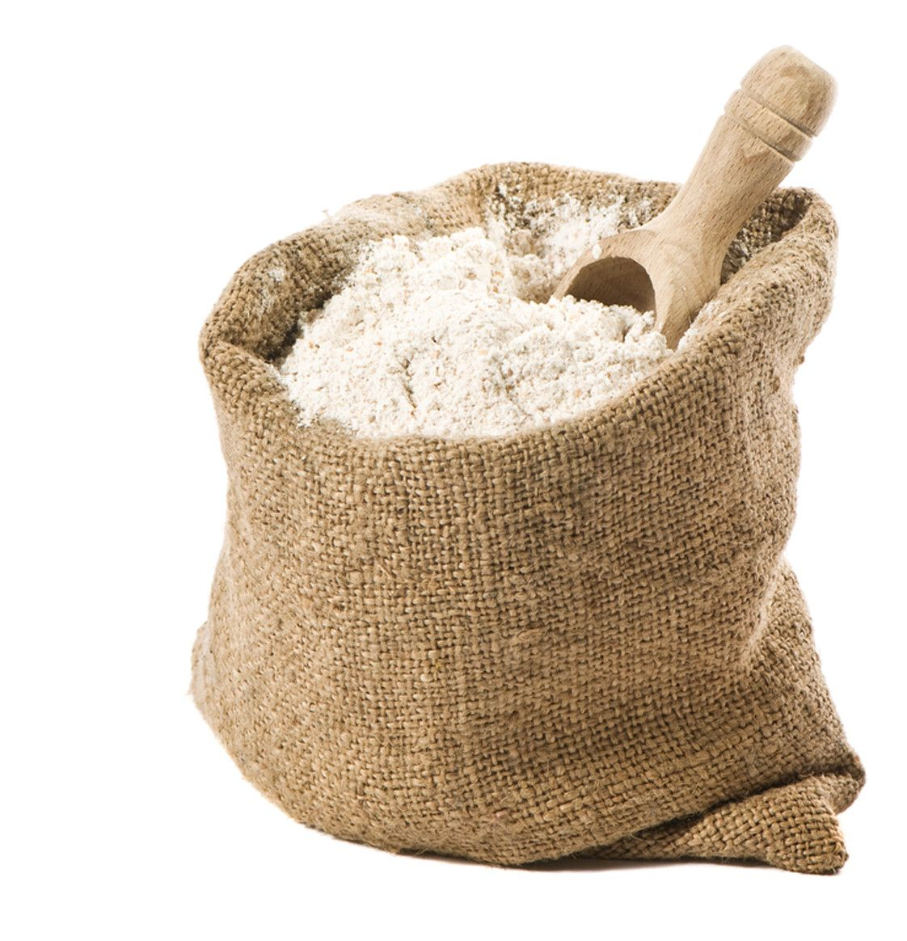


Майже все, що оточує людину, можна описати кількісними характеристиками
Як порахувати
1 200 тістечок
для всіх учнів
школи?
Купуючи борошно, ми кажемо продавцеві,
скільки грамів нам відважити
Коли ми витрачаємо воду,
ми вираховуємо,
скільки літрів її витекло з крану

Slide 3


Майже все, що оточує людину, можна описати кількісними характеристиками
Потрібно знати, скільки тістечок у коробці
і полічити коробки

Slide 4
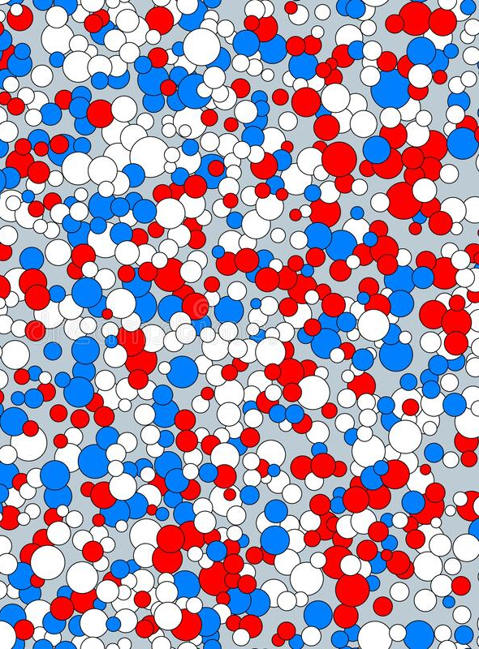
При проведенні хімічних реакцій хімікам важливо знати співвідношення реагуючих речовин із тим, щоб при проходженні реакції речовини повністю прореагували і жодної не залишилось у залишку
2Н2 + O2 = 2Н2О
дві молекули
водню
одна молекула
кисню
дві молекули
води
Лічити молекули незручно,
і у хімії речовини рахують порціями,
або кількістю речовини

Slide 5
Кількість речовини – це фізична величина, яка показує, скільки найменших частинок (атомів, молекул, йонів) даної речовини міститься у тому чи іншому зразку речовини
Одиниця вимірювання кількості речовини – моль
Слово «моль» походить від латинського «moles», що означає «кількість, безліч»
Кількість речовини позначається
латинською n (ен) або грецькою ν (ню)

Slide 6

Скільки структурних частинок містить один моль речовини?

Slide 7
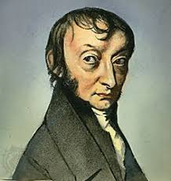


1 моль речовини містить 6,02⋅10²³ структурних частинок (атомів, молекул чи йонів).
Ця величина називається «сталою Авогадро»,
позначається N_{A} і виражається в моль⁻¹
Число Авогадро – дуже велике
Проте молекули
є дуже малими.
І якщо ми візьмемо стільки молекул води,
то наповнимо ними лише п’яту частину склянки
Якби всю поверхню Землі вкрити рівномірним шаром купюр,
то утворився б шар заввишки 2 м
Амедео Авогадро

Slide 8
Чому саме таке число обране для визначення моля?

Slide 9
1 моль – це кількість речовини, що містить стільки ж структурних частинок, скільки міститься атомів у 12 г вуглецю
1 моль води містить 6,02⋅10²³ молекул
1 моль сірки містить 6,02⋅10²³ атомів
1 моль кухонної солі містить 6,02⋅10²³ йонів Натрію і стільки ж йонів Хлору

Slide 10
Чи буде однаково виглядати
1 моль різних речовин?

Slide 11
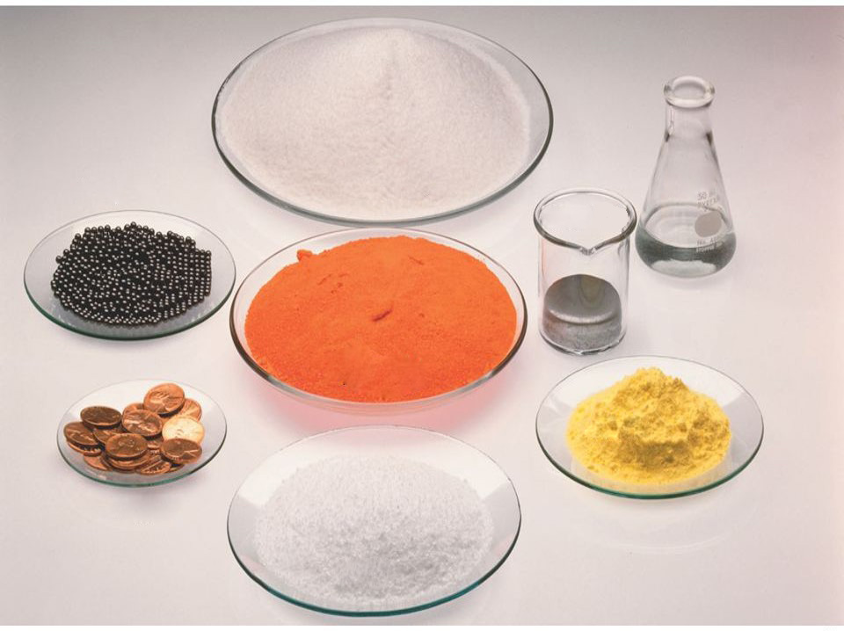
Різні речовини кількістю речовини 1 моль
Свинець 207г
Цукор 342 г
Ртуть 201г
Вода 18 г
Калій біхромат 294 г
Мідь 64 г
Сірка 32 г
Кухонна сіль 58,5 г
Маса і об’єм 1 моль різних речовин відрізняються. Однаковим лише є число структурних частинок - 6,02⋅10²³

Slide 12


2Н2 + O2 = 2Н2О
2 моль водню
1 моль кисню
2 моль води
4 моль водню
2 моль кисню
4 моль води
Знання кількості речовини
дає змогу вираховувати
число частинок у тій чи іншій її порції
або брати речовини для реакції
у певних співвідношеннях

Slide 13
Розглянемо приклади задач
Формули, що їх будемо використовувати,
слід запамятати!
ν =
N
N = ν • NА
NА
де N – загальне число частинок,
ν – кількість речовини,
NА – число Авогадро

Slide 14
Задача 1. Скільки атомів Фосфору міститься у зразку червоного фосфору кількістю речовини 0,5 моль?
Розв’язання:
Дано: ν (Р) = 0,5 моль
Запишемо формулу для знаходження загального числа структурних частинок речовини:
N = ν ⋅ NА,
N_{A} = 6,02 ⋅10²³ моль⁻¹
2. Обчислимо число атомів Фосфору:
N(Р) = 0,5 моль ⋅ 6,02 ⋅10²³ моль⁻¹ = 3,01 ⋅ 10²³
Відповідь: у зразку фосфору кількістю речовини 0,5 моль міститься 3,01 ⋅10²³ атомів.
Знайти: N (Р) - ?

Slide 15
Задача 2. У кімнаті міститься 2,76 ⋅10²⁶ молекул кисню. Визначте кількість речовини кисню у кімнаті.
Розв’язання:
Дано: N (О2) = 2,76 ⋅10²⁶
Запишемо формулу для знаходження кількості речовини:
,
N_{A} = 6,02 ⋅10²³ моль⁻¹
2. Обчислимо кількість речовини кисню:
ν (О2) =
Відповідь: кількість речовини кисню 459 моль.
Знайти: ν (О2) - ?
N
ν =
NА
2,76 ⋅10²⁶
= 459 моль
6,02 ⋅10²³ моль⁻¹

Slide 16
Задача 3 . Визначте число атомів Оксигену і Гідрогену, що містяться у 5 моль води.
Розв’язання:
Запишемо формулу для знаходження загального числа структурних частинок речовини: N = ν ⋅ NА,
N_{A} = 6,02 ⋅10²³ моль⁻¹
2. В одній молекулі води міститься один атом Оксигену і два атоми Гідрогену. Отже, в 5 молях води - в 5 разів більше атомів: 5 моль атомів О і 10 моль атомів Н.
Обчислимо число атомів Оксигену:
N (О) = 5 моль ⋅6,02 ⋅10²³ моль⁻¹ = 30,1 ⋅ 10²³= 3,01 ⋅ 10²⁴
Обчислимо число атомів Гідрогену:
N (Н) = 10 моль ⋅6,02 ⋅10²³ моль⁻¹ = 60,2 ⋅ 10²³ = 6,02 ⋅ 10²⁴
Відповідь: число атомів Оксигену 3,01 ⋅ 10²⁴ ,число атомів Гідрогену 6,02 ⋅ 10²⁴
Дано: ν (Н2О) = 5 моль
Знайти: N (О) - ?
N (Н) - ?

Slide 17
Задача 4. Скільки атомів Сульфуру містить 2 моль сірки?
Розв’язання:
Дано: ν (S) = 2 моль
Запишемо формулу для знаходження загального числа структурних частинок речовини:
N = ν ⋅ NА,
N_{A} = 6,02 ⋅10²³ моль⁻¹
2. Обчислимо число атомів Сульфуру:
N = 2 моль ⋅ 6,02 ⋅10²³ моль⁻¹ = 12,04 ⋅ 10²³= 1,204 ⋅ 10²⁴
Відповідь: у 2 моль сірки міститься 1,204⋅10²⁴ атомів Сульфуру.
Знайти: N (S) - ?

Slide 18
Задача 5. Скільки молекул містить порція води кількістю речовини 3 моль?
Розв’язання:
Дано: ν (Н2О) = 3 моль
Запишемо формулу для знаходження загального числа структурних частинок речовини:
N = ν ⋅ NА,
N_{A} = 6,02 ⋅10²³ моль⁻¹
2. Обчислимо число молекул води:
N = 3 моль ⋅6,02 ⋅10²³ моль⁻¹ =18,06 ⋅ 10²³=1,806 ⋅ 10²⁴
Відповідь: у воді кількістю речовини 3 моль міститься 1,806 ⋅10²⁴ молекул.
Знайти: N (Н2О) - ?

Slide 19
Задача 6. Скільки атомів Р і О і молекул міститься у фосфор(V) оксиді Р2О5 кількістю речовини 0,25 моль?
Розв’язання:
Запишемо формулу для знаходження загального числа структурних частинок речовини: N = ν ⋅ NА,
N_{A} = 6,02 ⋅10²³ моль⁻¹
2. N (Р2О5) = 0,25 моль ⋅6,02 ⋅10²³ моль⁻¹ = 1,505 ⋅ 10²³
2. В одній формульній одиниці Р2О5міститься два атоми Фосфору і
п’ять атомів Оксигену. Отже, в 0,25 молях води міститься:
2 ⋅0,25 = 0,5 моль атомів Р і 5 ⋅0,25 = 1,25 моль атомів О.
N (Р) = 0,5 моль ⋅6,02 ⋅10²³ моль⁻¹ = 3,01 ⋅ 10²³
N (О) = 1,25 моль ⋅6,02 ⋅10²³ моль⁻¹ = 7,525 ⋅ 10²³
Відповідь: число молекул 1,505 ⋅10²³,число атомів Фосфору 3,01 ⋅ 10²³ ,число атомів Оксигену 7,525 ⋅ 10²³
Дано: ν (Р2О5) = 0,25 моль
Знайти: N (Р) - ?
N (О) - ?

Slide 20
Підведемо підсумки!
Кількість речовини – це фізична величина, яка показує, скільки найменших частинок (атомів, молекул, йонів) даної речовини міститься у тому чи іншому зразку речовини.
Моль – це одиниця кількості речовини, позначається ν (ню).
1 моль речовини містить 6,02⋅10²³ частинок – це число Авогадро.
Якщо відома кількість речовини, то число частинок у ній ми будемо вираховувати за формулою:
N = ν • N_{А} ,
де N – загальне число частинок, ν – кількість речовини і N_{А} – число Авогадро.

Slide 21
Чи маєте запитання?

Slide 22

Відеоурок ви можете переглянути за посиланням:
https://www.youtube.com/watch?v=1aR3_F1Q05k&t=722s

